Slide 1

Jesus – sein Leben und seine Botschaft
Jésus – sa vie et son message
عیسی مسیح: زندگی و پیام او
يسوع المسيح: حياته ورسالته
Herzlich Willkommen
zum Glaubenskurs
„Christlicher Glaube
im Gespräch“
Ein Glaubenskurs mit Menschen verschiedener Sprache und Herkunft.
Christlicher Glaube im Gespräch
La foi chrétienne en dialogue
گفتاری در باب ایمان مسیحی
يحي ِسلما ِنايملإا ِْف ْسورُ

Slide 2
Jesus – sein Leben und seine Botschaft
Jésus – sa vie et son message
مسیحیان در آلمان
المسيحيون في ألمانيا
Cordiale bienvenue
à propos du cours
«La foi chrétienne en dialogue»
Un cours sur la foi avec des personnes de diverses langues et origines
Christlicher Glaube im Gespräch
La foi chrétienne en dialogue
گفتاری در باب ایمان مسیحی
يحي ِسلما ِنايملإا ِْف ْسورُ

Slide 3
Jesus – sein Leben und seine Botschaft
Jésus – sa vie et son message
عیسی مسیح: زندگی و پیام او
يسوع المسيح: حياته ورسالته
به جلسات آموزش ایمان مسیحی
با عنوان "گفتاری در باب ایمان مسیحی"،
خوش آمدید
Christlicher Glaube im Gespräch
La foi chrétienne en dialogue
گفتاری در باب ایمان مسیحی
يحي ِسلما ِنايملإا ِْف ْسورُ

Slide 4
Jesus – sein Leben und seine Botschaft
Jésus – sa vie et son message
عیسی مسیح: زندگی و پیام او
يسوع المسيح: حياته ورسالته
أهلاً ومرحباً بكم
في دورة الإيمان
دروس في الإيمان المسيحي
Christlicher Glaube im Gespräch
La foi chrétienne en dialogue
گفتاری در باب ایمان مسیحی
يحي ِسلما ِنايملإا ِْف ْسورُ

Slide 5
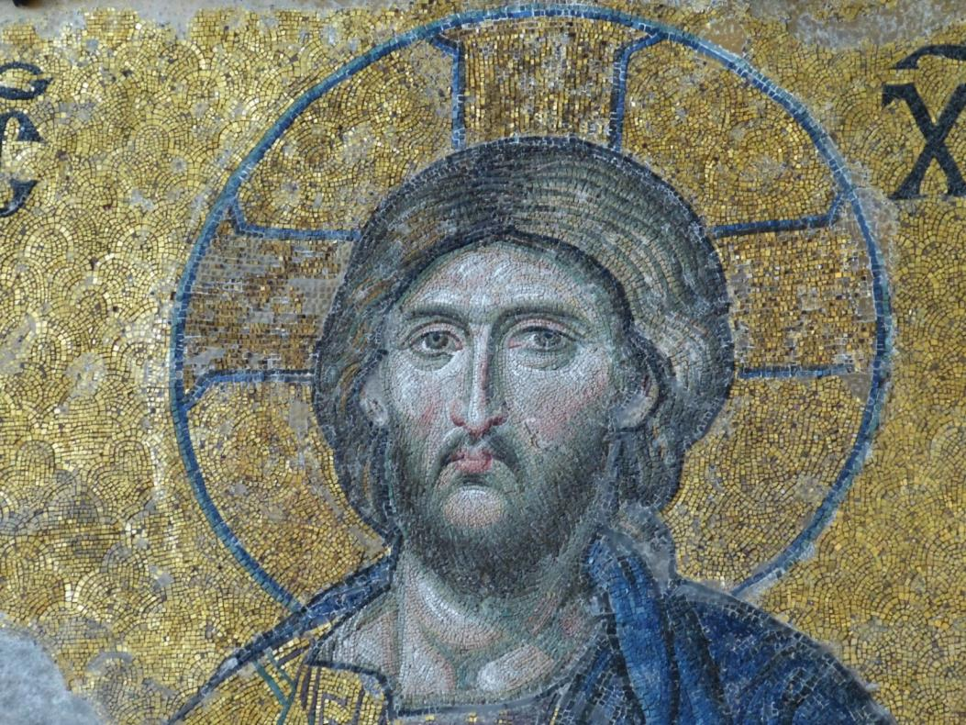
Jesus – sein Leben und seine Botschaft
Jésus – sa vie et son message
عیسی مسیح: زندگی و پیام او
يسوع المسيح: حياته ورسالته
Christlicher Glaube im Gespräch
La foi chrétienne en dialogue
گفتاری در باب ایمان مسیحی
يحي ِسلما ِنايملإا ِْف ْسورُ

Slide 6
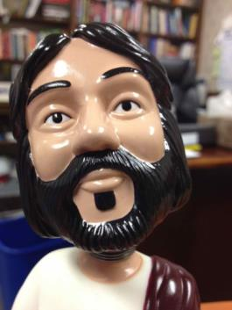
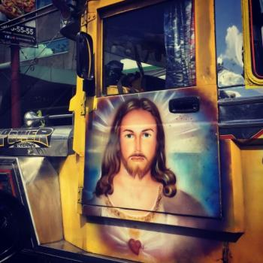
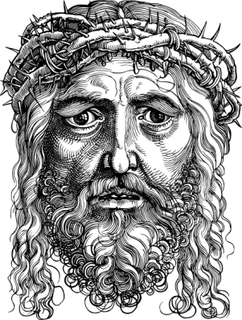
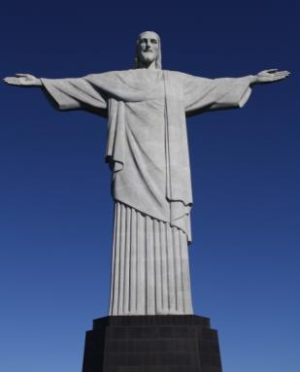
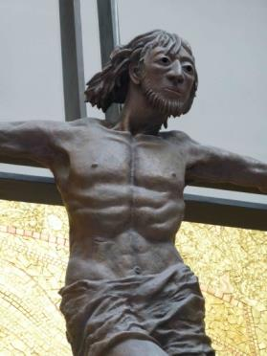

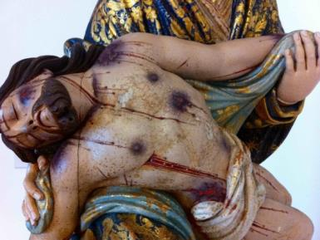
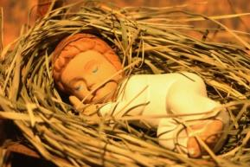

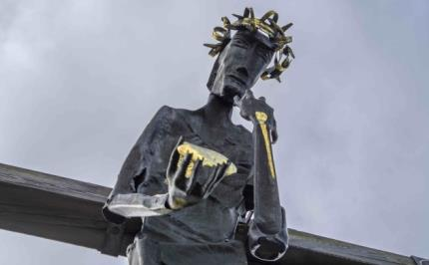
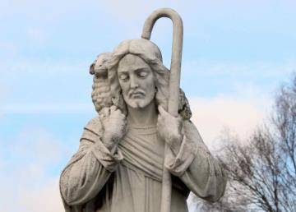
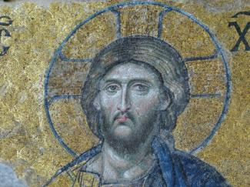
Jesus – sein Leben und seine Botschaft
Jésus – sa vie et son message
عیسی مسیح: زندگی و پیام او
يسوع المسيح: حياته ورسالته
Christlicher Glaube im Gespräch
La foi chrétienne en dialogue
گفتاری در باب ایمان مسیحی
يحي ِسلما ِنايملإا ِْف ْسورُ

Slide 7

Jesus – sein Leben und seine Botschaft
Jésus – sa vie et son message
عیسی مسیح: زندگی و پیام او
يسوع المسيح: حياته ورسالته
Christlicher Glaube im Gespräch
La foi chrétienne en dialogue
گفتاری در باب ایمان مسیحی
يحي ِسلما ِنايملإا ِْف ْسورُ

Slide 8
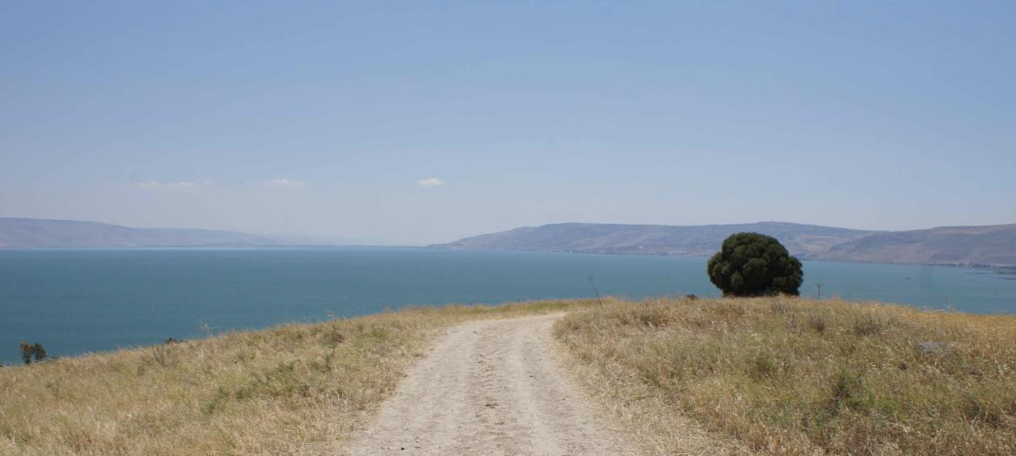
Jesus – sein Leben und seine Botschaft
Jésus – sa vie et son message
عیسی مسیح: زندگی و پیام او
يسوع المسيح: حياته ورسالته
See Genezareth
Le lac de Génésareth
دریاچه طبریه (جلیله)
بحيرة طبريا
Christlicher Glaube im Gespräch
La foi chrétienne en dialogue
گفتاری در باب ایمان مسیحی
يحي ِسلما ِنايملإا ِْف ْسورُ

Slide 9
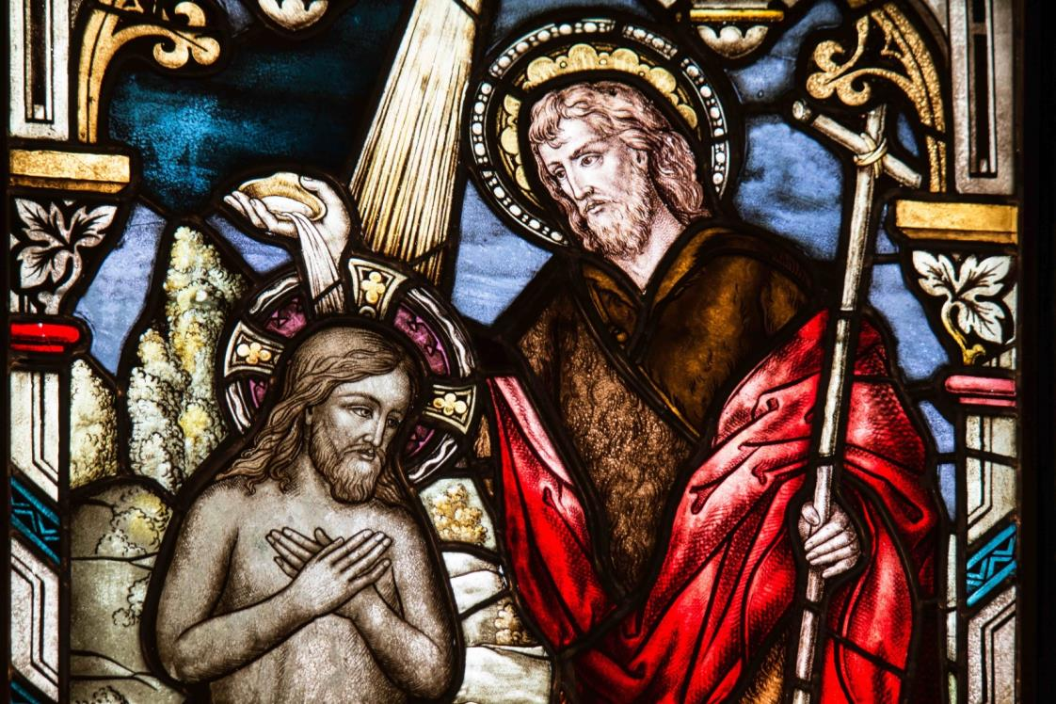
Jesus – sein Leben und seine Botschaft
Jésus – sa vie et son message
عیسی مسیح: زندگی و پیام او
يسوع المسيح: حياته ورسالته
Christlicher Glaube im Gespräch
La foi chrétienne en dialogue
گفتاری در باب ایمان مسیحی
يحي ِسلما ِنايملإا ِْف ْسورُ

Slide 10
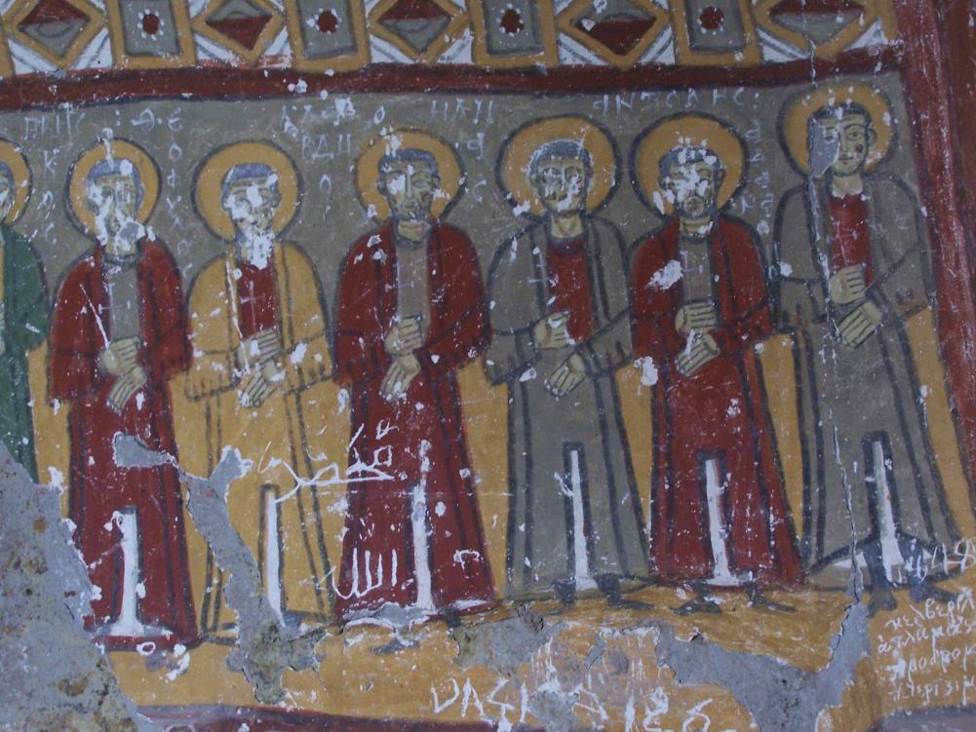
Jesus – sein Leben und seine Botschaft
Jésus – sa vie et son message
عیسی مسیح: زندگی و پیام او
يسوع المسيح: حياته ورسالته
Christlicher Glaube im Gespräch
La foi chrétienne en dialogue
گفتاری در باب ایمان مسیحی
يحي ِسلما ِنايملإا ِْف ْسورُ

Slide 11
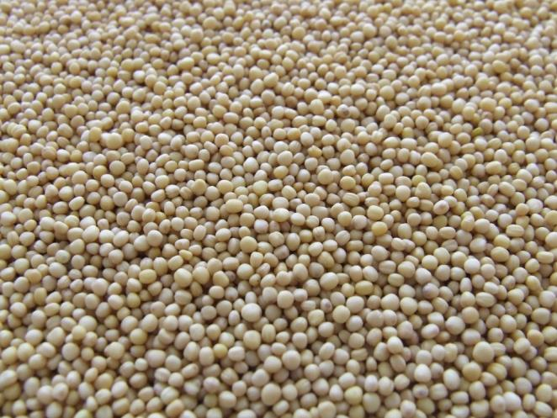
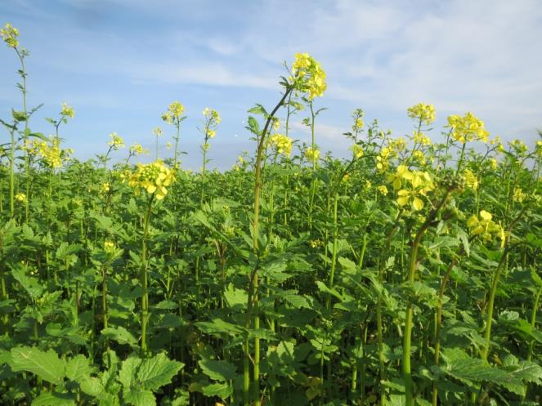
Jesus – sein Leben und seine Botschaft
Jésus – sa vie et son message
عیسی مسیح: زندگی و پیام او
يسوع المسيح: حياته ورسالته
Christlicher Glaube im Gespräch
La foi chrétienne en dialogue
گفتاری در باب ایمان مسیحی
يحي ِسلما ِنايملإا ِْف ْسورُ

Slide 12
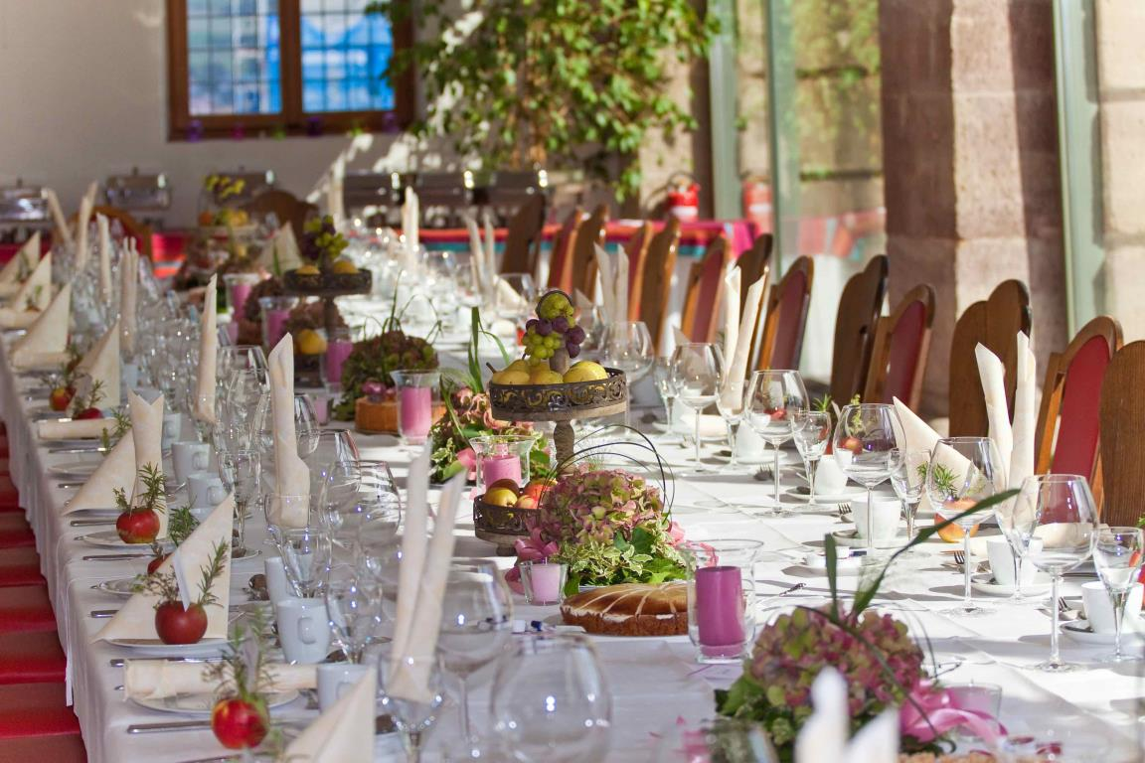
Jesus – sein Leben und seine Botschaft
Jésus – sa vie et son message
عیسی مسیح: زندگی و پیام او
يسوع المسيح: حياته ورسالته
Christlicher Glaube im Gespräch
La foi chrétienne en dialogue
گفتاری در باب ایمان مسیحی
يحي ِسلما ِنايملإا ِْف ْسورُ

Slide 13

Jesus – sein Leben und seine Botschaft
Jésus – sa vie et son message
عیسی مسیح: زندگی و پیام او
يسوع المسيح: حياته ورسالته
Christlicher Glaube im Gespräch
La foi chrétienne en dialogue
گفتاری در باب ایمان مسیحی
يحي ِسلما ِنايملإا ِْف ْسورُ

Slide 14

Jesus – sein Leben und seine Botschaft
Jésus – sa vie et son message
عیسی مسیح: زندگی و پیام او
يسوع المسيح: حياته ورسالته
Christlicher Glaube im Gespräch
La foi chrétienne en dialogue
گفتاری در باب ایمان مسیحی
يحي ِسلما ِنايملإا ِْف ْسورُ

Slide 15

Jesus – sein Leben und seine Botschaft
Jésus – sa vie et son message
عیسی مسیح: زندگی و پیام او
يسوع المسيح: حياته ورسالته
Christlicher Glaube im Gespräch
La foi chrétienne en dialogue
گفتاری در باب ایمان مسیحی
يحي ِسلما ِنايملإا ِْف ْسورُ

Slide 16
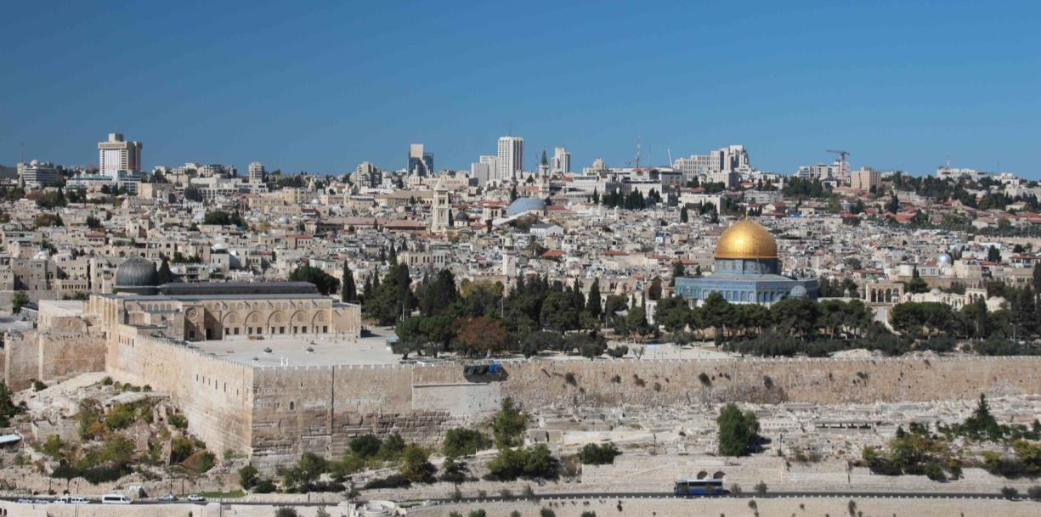
Jesus – sein Leben und seine Botschaft
Jésus – sa vie et son message
عیسی مسیح: زندگی و پیام او
يسوع المسيح: حياته ورسالته
Jerusalem
Jérusalem
اورشلیم
القدس / أوروشليم
Christlicher Glaube im Gespräch
La foi chrétienne en dialogue
گفتاری در باب ایمان مسیحی
يحي ِسلما ِنايملإا ِْف ْسورُ

Slide 17
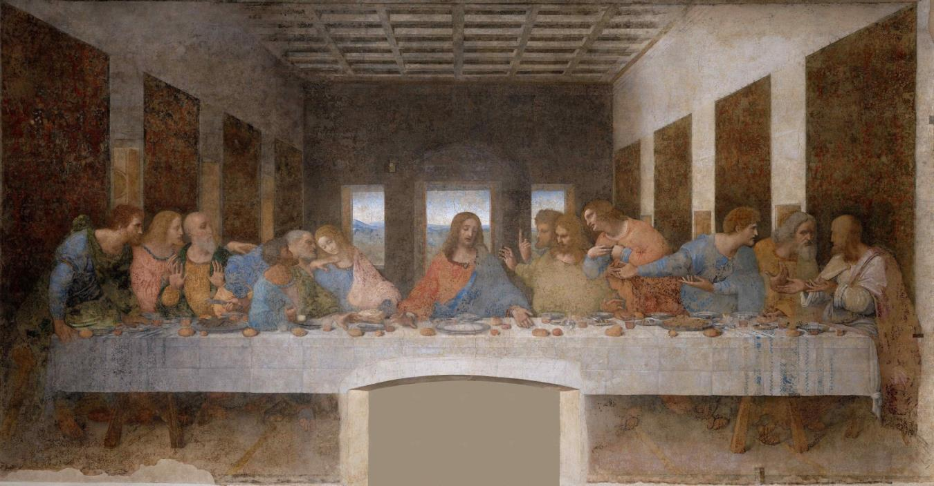
Jesus – sein Leben und seine Botschaft
Jésus – sa vie et son message
عیسی مسیح: زندگی و پیام او
يسوع المسيح: حياته ورسالته
Leonardo da Vinci:
Das letzte Abendmahl
Léonard de Vinci:
Le dernier repas
شام آخر، اثر:
لئوناردو داوینچی
ليوناردو دافنشي:
العشاء الأخير (العشاء الرباني)
Christlicher Glaube im Gespräch
La foi chrétienne en dialogue
گفتاری در باب ایمان مسیحی
يحي ِسلما ِنايملإا ِْف ْسورُ

Slide 18
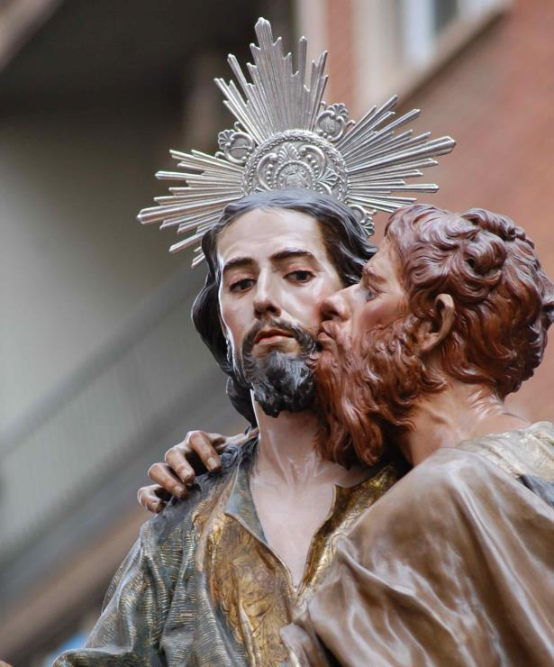
Jesus – sein Leben und seine Botschaft
Jésus – sa vie et son message
عیسی مسیح: زندگی و پیام او
يسوع المسيح: حياته ورسالته
Judas verrät Jesus
Judas trahit Jésus
خیانت یهودا به عیسی
يهوذا يخون يسوع المسيح
Christlicher Glaube im Gespräch
La foi chrétienne en dialogue
گفتاری در باب ایمان مسیحی
يحي ِسلما ِنايملإا ِْف ْسورُ

Slide 19
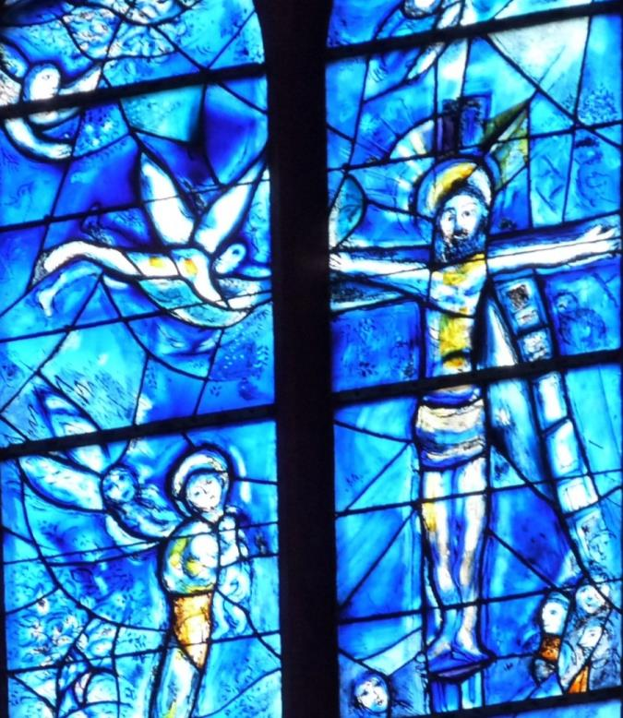
Jesus – sein Leben und seine Botschaft
Jésus – sa vie et son message
عیسی مسیح: زندگی و پیام او
يسوع المسيح: حياته ورسالته
Marc Chagall, Kreuzigung Jesu
Marc Chagall, la crucifixion de Jésus
مصلوب شدن عیسی مسیح، اثر مارک شاگال
مارك شاغال، صلب يسوع المسيح
Christlicher Glaube im Gespräch
La foi chrétienne en dialogue
گفتاری در باب ایمان مسیحی
يحي ِسلما ِنايملإا ِْف ْسورُ

Slide 20
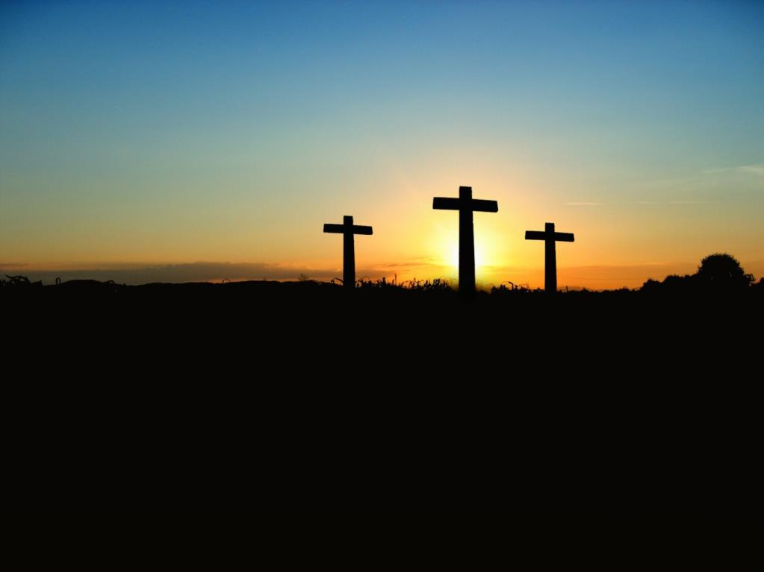
Jesus – sein Leben und seine Botschaft
Jésus – sa vie et son message
عیسی مسیح: زندگی و پیام او
يسوع المسيح: حياته ورسالته
Christlicher Glaube im Gespräch
La foi chrétienne en dialogue
گفتاری در باب ایمان مسیحی
يحي ِسلما ِنايملإا ِْف ْسورُ

Slide 21

Bildhinweise:
Folie 10: Dieter Schütz / pixelio.de
Folie 12: Raphael Reischuk / pixelio.de
Folie 15: iStock_PeteWill
Folie 19: Dieter Schütz / pixelio.de
Jesus – sein Leben und seine Botschaft
Jésus – sa vie et son message
عیسی مسیح: زندگی و پیام او
يسوع المسيح: حياته ورسالته
Weitere Informationen zum Kurs:
http://www.glaubenskurs-interkulturell.de
Christlicher Glaube im Gespräch
La foi chrétienne en dialogue
گفتاری در باب ایمان مسیحی
يحي ِسلما ِنايملإا ِْف ْسورُ

